Slide 1

Collection
RÉL sur le Cameroun et le Canada
Atelier Musique et cuisine
Madeleine Karelle Ngo Ipoumb
“Atelier musique et cuisine” de la Collection RÉL sur le Cameroun et le Canada par Madeleine Karelle Ngo Ipoumb est sous licence CC BY-NC-SA 4.0, sauf mention contraire.

Slide 2
Introduction à cette ressource éducative libre
Cette ressource a été créée dans le cadre d’un atelier de développement professionnel sur la compétence interculturelle en connexion virtuelle entre des enseignant.es du français de l’Ontario au Canada et du Cameroun. Cet atelier a été proposé par Camerise en hiver 2023.
Il s’agissait de collaborer avec ses collègues de son propre pays sur la création de Googles slides à destination d’élèves de l’autre pays pour leur faire découvrir son propre contexte culturel.
Tous les participant.es à l’atelier ont accepté de se prêter à l’exercice et de rendre par la suite leurs ressources disponibles à tout le monde en y apposant une licence ouverte permettant son utilisation et même sa modification.
“Introduction à cette ressource éducative libre” par Muriel Péguret.
CC - BY-NC-SA 4.0, sauf mention contraire

Slide 3
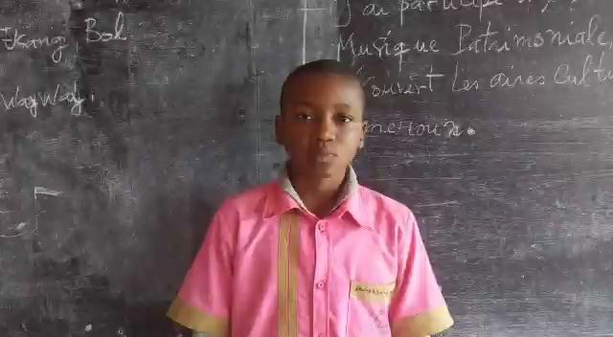
Atelier musique - ce que j’ai appris..
Photos par NGO IPOUMB MADELEINE KARELLE. CC - BY-NC-ND 4.0
Musique et Cuisine
par NGO IPOUMB MADELEINE KARELLE
CC - BY-NC-SA 4.0, sauf mention contraire

Slide 4
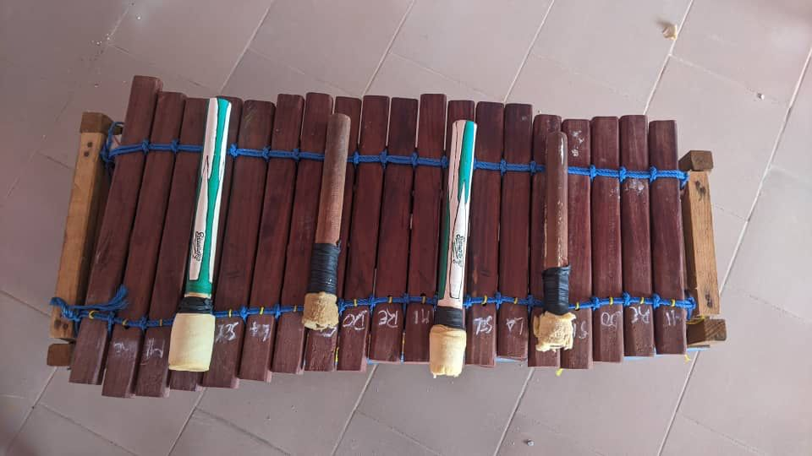
Instruments
Photos par NGO IPOUMB MADELEINE KARELLE. CC - BY-NC-ND 4.0
Musique et Cuisine
par NGO IPOUMB MADELEINE KARELLE
CC - BY-NC-SA 4.0, sauf mention contraire

Slide 5
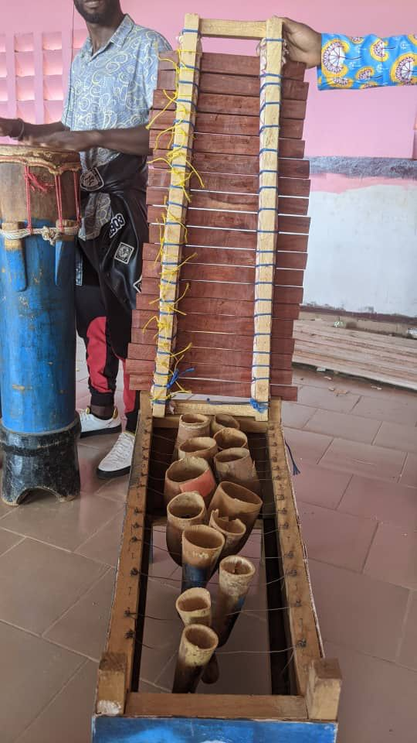
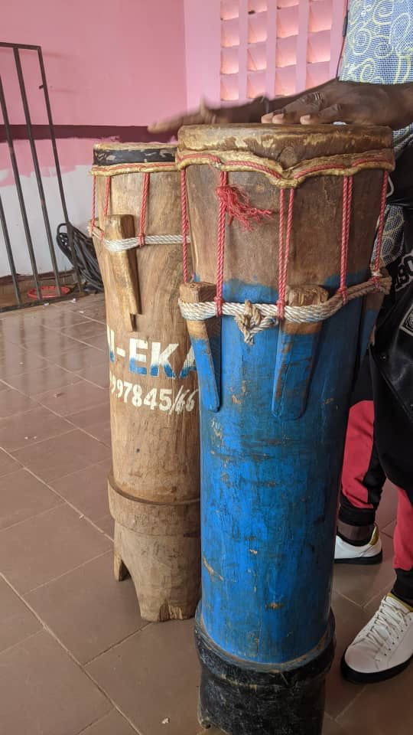
Instruments
Photos par NGO IPOUMB MADELEINE KARELLE. CC - BY-NC-ND 4.0
Musique et Cuisine
par NGO IPOUMB MADELEINE KARELLE
CC - BY-NC-SA 4.0, sauf mention contraire

Slide 6
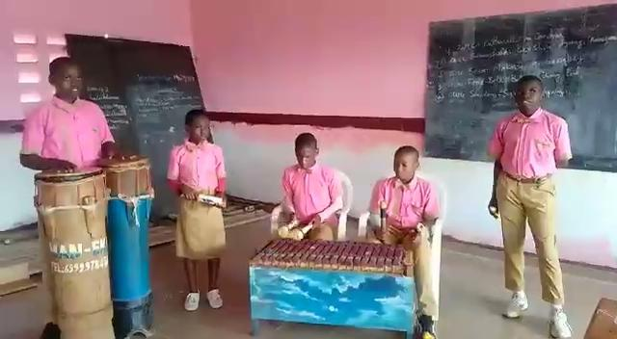
Musique
Photos par NGO IPOUMB MADELEINE KARELLE. CC - BY-NC-ND 4.0
Musique et Cuisine
par NGO IPOUMB MADELEINE KARELLE
CC - BY-NC-SA 4.0, sauf mention contraire

Slide 7
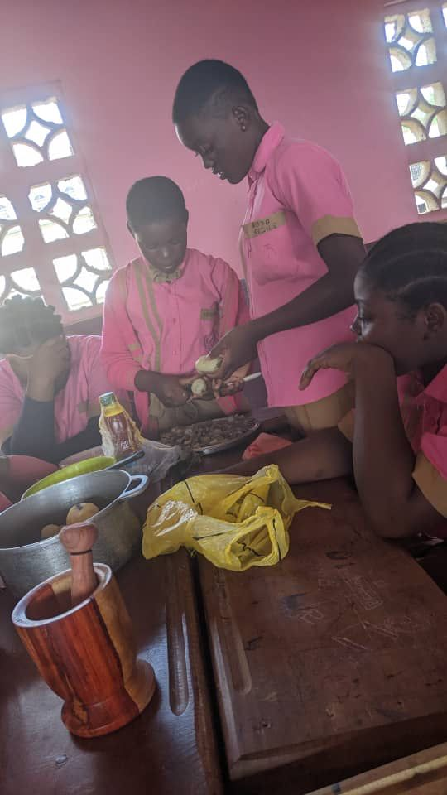
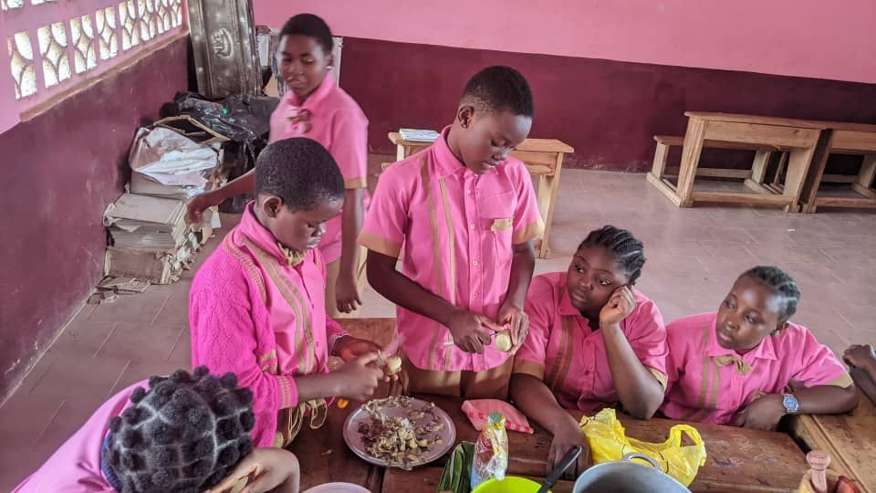
Nourriture - La préparation du goûter
Photos par NGO IPOUMB MADELEINE KARELLE. CC - BY-NC-ND 4.0
Musique et Cuisine
par NGO IPOUMB MADELEINE KARELLE
CC - BY-NC-SA 4.0, sauf mention contraire

Slide 8
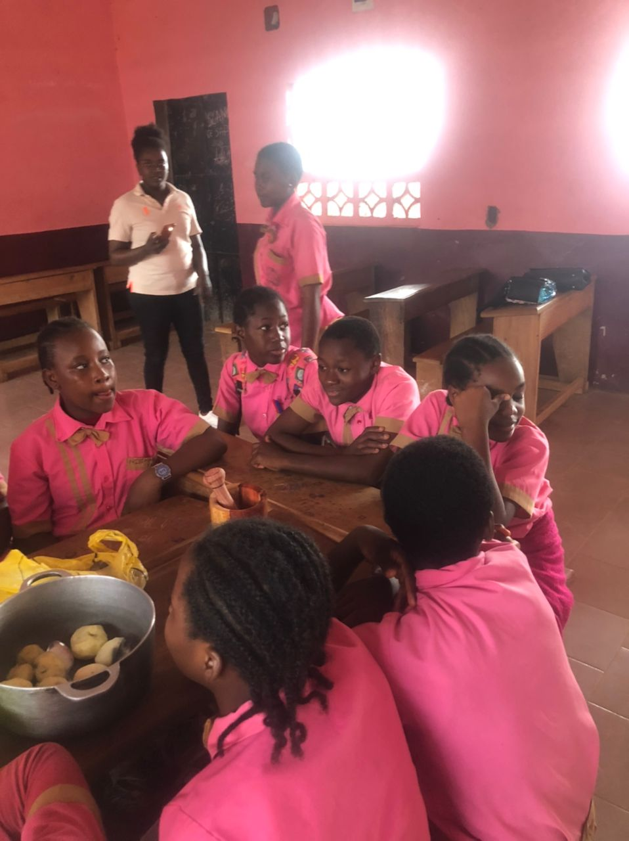
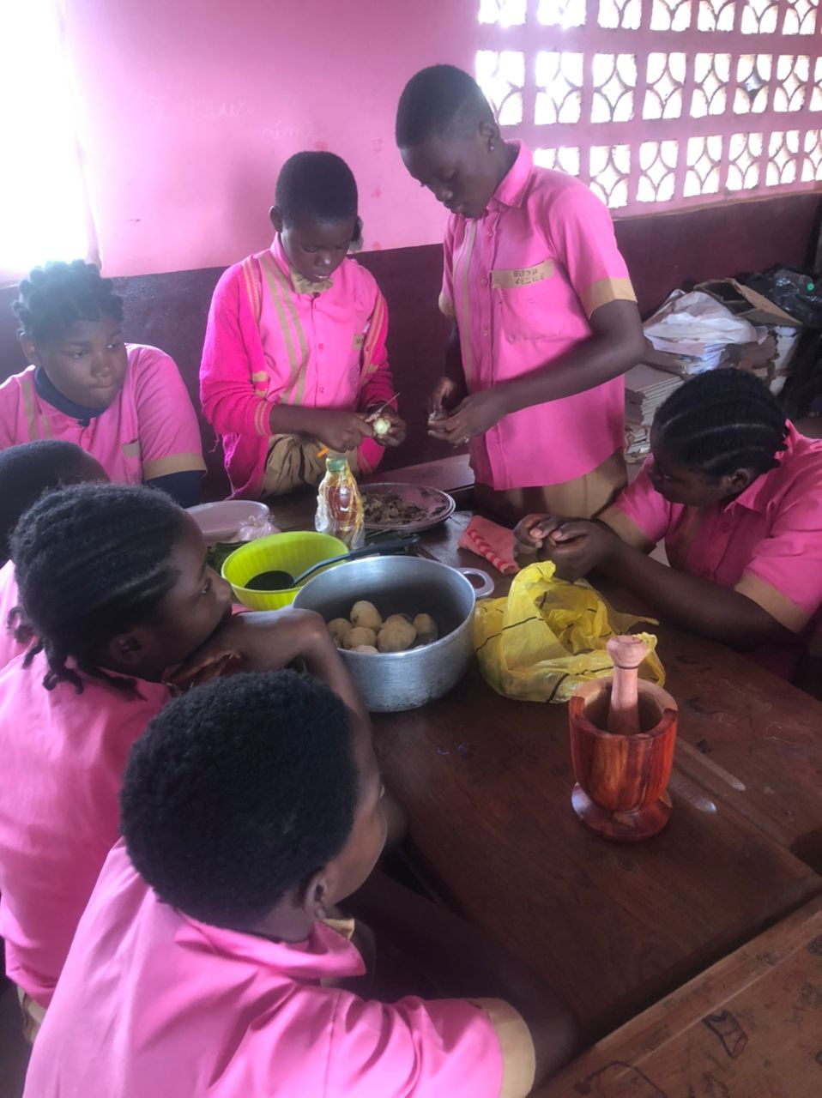
Nourriture - La préparation du goûter
Photos par NGO IPOUMB MADELEINE KARELLE. CC - BY-NC-ND 4.0
Musique et Cuisine
par NGO IPOUMB MADELEINE KARELLE
CC - BY-NC-SA 4.0, sauf mention contraire

Slide 9
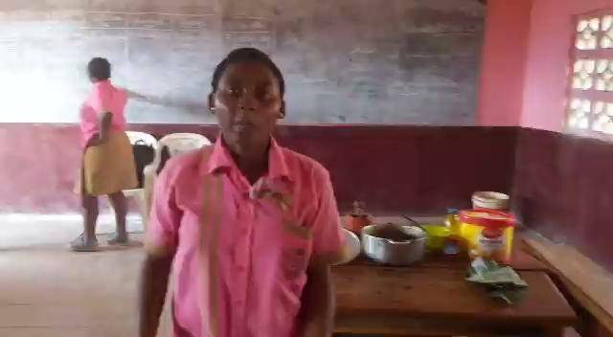
Nourriture - La préparation du goûter
Photo par NGO IPOUMB MADELEINE KARELLE. CC - BY-NC-ND 4.0
Musique et Cuisine
par NGO IPOUMB MADELEINE KARELLE
CC - BY-NC-SA 4.0, sauf mention contraire

Slide 10
Musique et Cuisine
par NGO IPOUMB MADELEINE KARELLE
CC - BY-NC-SA 4.0, sauf mention contraire

